Slide 1

OOP & Procedural
Ardyan Wahyu A
M. Dimas Nurwanda
Najib Jamil A
Tsaqif Setyo A

Slide 2
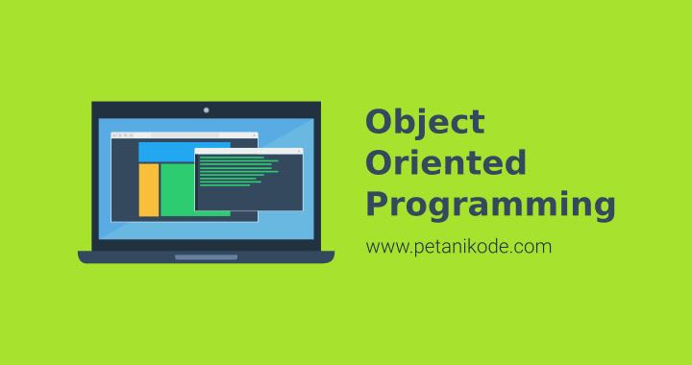
Procedural
Program

Slide 3
Object
Oriented
Programming

Slide 4
Perbedaan Antara Procedural & OOP
Prosedural
OOP
Simple
Menekankan pada Fungsinya
Tersusun secara Terstruktur
Bersifat pasif
Kompleks
Menekankan pada data dan bukan fungsi
Tersusun secara rinci pada setiap objek
Objek dalam OOP besifat aktif.

Slide 5
State
And
Behavior

Slide 6


Bebek
Helicopter

Slide 7


Smartwatch
Setrika

Slide 8

Mouse

Slide 9
Sekian

